Slide 1
Elder-e projekat

Slide 2
Šta je Elder-e?
Elder-e je projekat koji je namijenjen za staračke domove, odnosno za uposlenike i za porodice osoba o kojima se staraju.
Osmišljen je tako da olakšava evidenciju i olakšava posao uposlenicima starčkog doma.
Princip izrade webaplikacije je takav da se pravi poseban model baze podataka na osnovu potreba staračkog doma.
Sljedeći sadržaj prezentacije je baš tome namijenjen. Predstaviti ćemo Vam ukratko projekat i neke funkcije koje bi Vam potencijalno bile od koristi. Naravno ove funkcije mogu, a i ne moraju biti dio Vašeg projekta, sve je dinamično kao što smo predhodno naveli.

Slide 3
Landing page
Šta je ustvari landing page ? Landing page bukvalno prevedeno na naš jezik je „odredšisna stranica“, što bi značilo:
Da je to samostalna web stranica, stvorena posebno za marketinšku ili reklamnu kampanju. Nju posjetitelji posjećuju nakon što kliknu veze, linkove ili reklame sa googla, facebooka, instagrama..
Također Vam nudimo opciju izrade „landing page-a“, nije nužno za projekat, al bi Vam landing page mogao značajno povećati doseg Vašeg biznisa, što bi rezultiralo većim prometom i naravno, profitom.
Lanfig page bi Vam mogao omogućiti ne samo da budete prepoznatljivi u vašoj regiji, nego i u regionu.

Slide 4
Marketing i SEO optimizacija
Ova stavka Vam također nije nužna za projekat, ali ako želite postići nivo prepoznatljivosti u regionu tj. ako imate u planu da širite Vaš biznis u današnje vrijeme moderne tehnologije to je skoro nemoguće izvršiti bez internet marketinga.
Mogućnost marketinga postoje na skoro svim svjetskim platformama kao što su
Facbook
Instagram
Google
Youtube..

Slide 5
Dokazano je da ove metode oglašavanja donose gotovo siguran rast biznsa.
Search Engine Optimisation ili skraćeno SEO je optimizacija pretrižavača kao što su:
Google
Bing
Yahoo..

Slide 6
SEO Vam omogućava zakup određenih riječi na internetu koje ljudi pretražuju. Te riječi se određuju nakon istraživanja tržišta i na osnovu Vaše niše biznisa.
U ovom slučaju bi to bio starački dom. Neke od riječi koje bi zakupili bile bi:
Starački
Dom
Starački dom
Dom za stare
Briga o starijim..

Slide 7
I na osnovu tih riječi Vaš landing page bi bio prvi rezultat pretrage tih riječi

Slide 8
Evidencija soba
Jedna on funkcija bi bila evidencija soba. Bilo bi poželjno ako bi nam mogli omogućiti tlocrt vašeg doma tj. raspored soba.
Kako bi mogli napraviti najbolji vizualnu prezentaciju doma što bi također bilo prikazano na vašem landing pagu.
Taj vizualna prezentacija doma bi Vam omogućila na Vašoj webaplikaciji dodjeljivanje osoba u sobe zbog bolje preglednosti i lakše evidencije o vašim klijentima.
Također je moguće istu evidenciju napraviti bez vizualne prezentacije, ali na ovaj način bi bilo dosta preglednije i pristupačnije. Sa jednim klikom bi mogli dostupiti do svih potrebnih podataka.

Slide 9
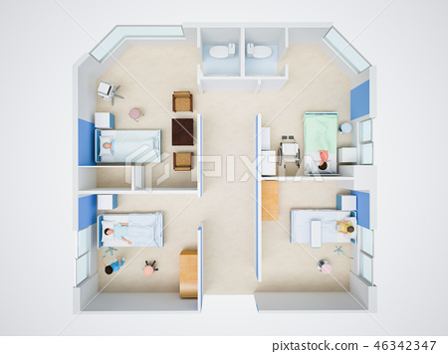
Na ovom primjeru možete bolje vidjeti kako bi to izgledalo.
Sobe i kreveti bi bili interaktivni, na krevetu bi pisalo ime klijenta, i samo jednim klikom bi mogli dostupiti do njegovih podataka.
Isto tako bi veoma lako mogli praviti „raspored“ u sobama.

Slide 10
QR kod
Vaši klijenti posjeduju zdrastveni karton u kojem piše historija bolesti i terapije. Taj karton bi mogao zamjeniti QR kod koji bi bio isprinatan na karton i zaljepjen na krevet klijenta.
Na vašoj webaplikacija bi bila evidencija u digatlnom obliku. Što znači da bi uposleni mogao da skenira QR kod preko telefona, u roku od par sekundi bi bio preusmjeren na karton pacijenta.
Tu bi veoma lako mogao iščitati podatke koji ga zanimaju, dodati nove podatke ili bilješke, izbrisati i urediti stare već unešene podatke.
QR kod bi bio posebno generisan za svakog pacijenta koji bi se generisao prilikom dodavanja pacijenta u bazu podataka.

Slide 11
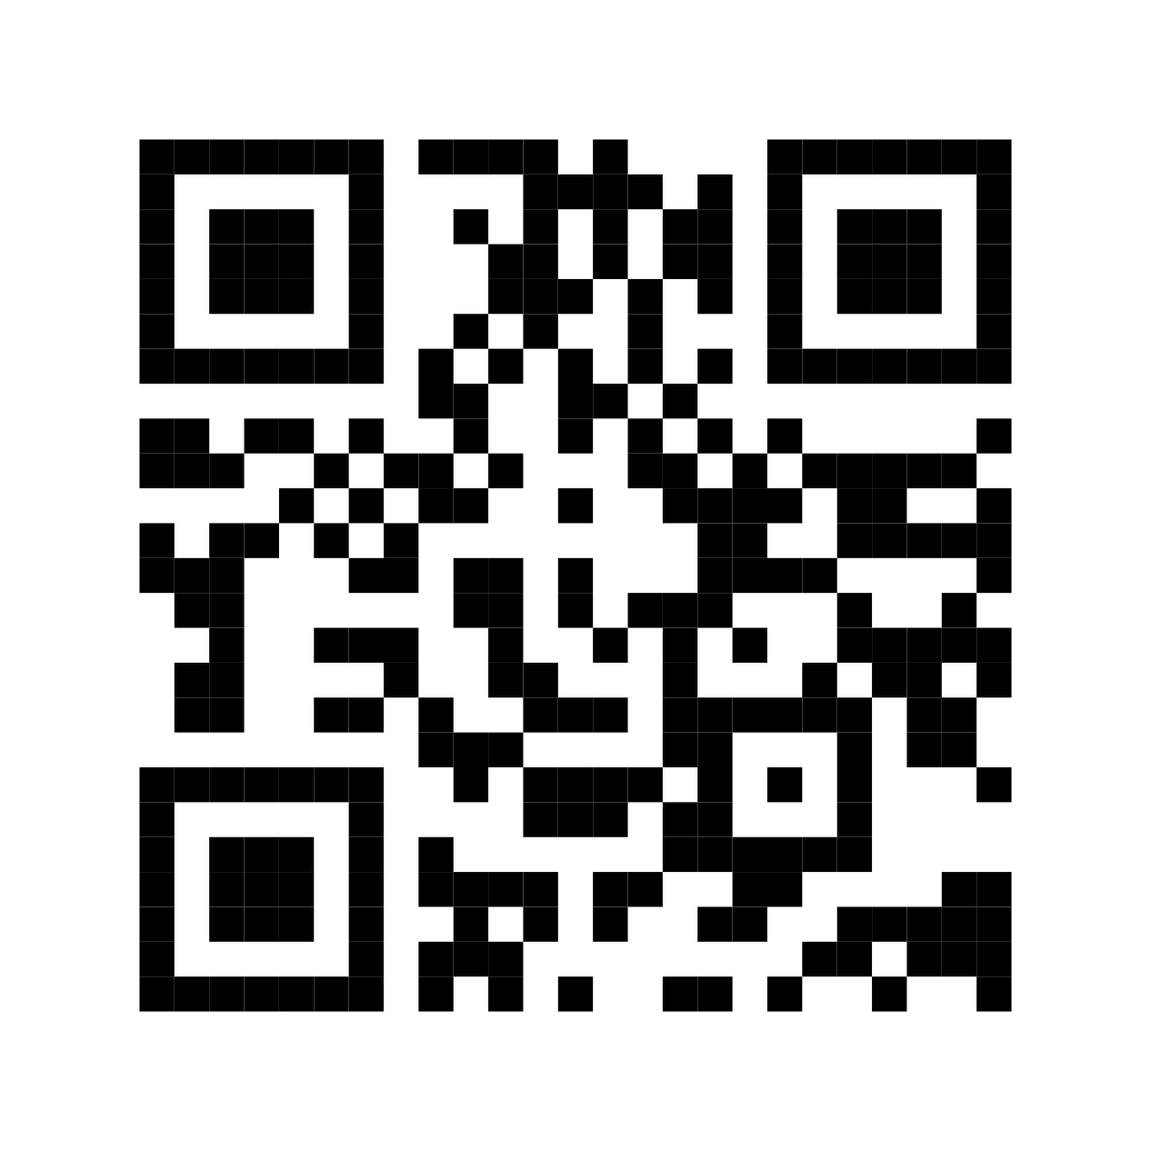
Za ovaj sistem je samo potrebna internet konekcija i telefon za potpunu atomatizaciju vašeg doma.
IME PREZIME

Slide 12
Profili klijenata
Svaki klijent bi imao svoj profil sa slikom i svim podatcima koje vi zahtijevate da se unose prilikom dodavanja novog pacijenta u dom.
Tu bi također imali svu potrebnu evidenciju o pacijentu. O njegovim bolestima, terapijama, ako su alergični na neku hranu, potrebnom njegom ili čak ako želite da idemo u extreme kada su popili zadnju terapiju lijekova i kada moraju popiti sljedeću.
I naravno tu bi bio automatski genersian qr kod na osnovu njegovog imena i prezimena.

Slide 13
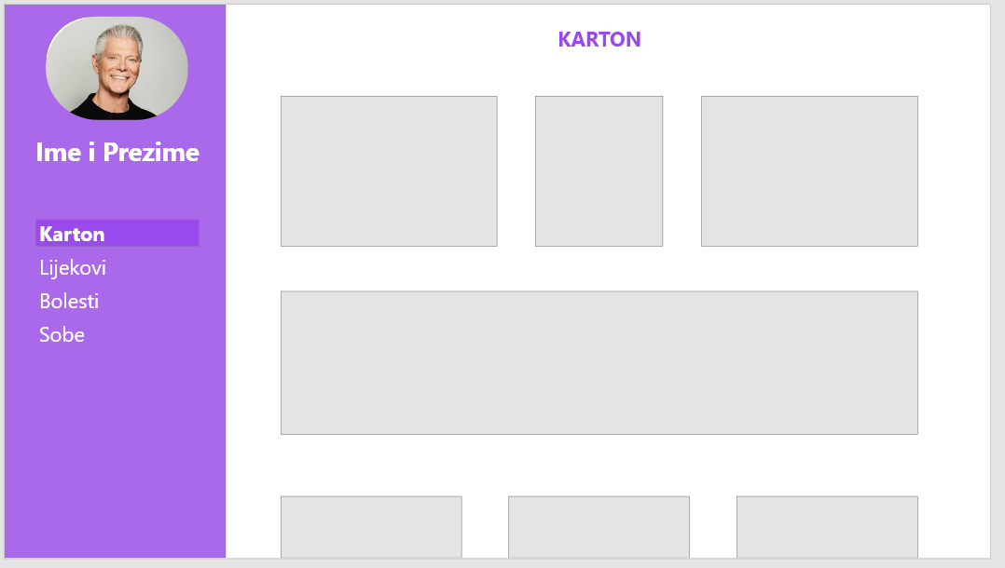
t
Ovo je jako gruba skica profila klijenta. Naravno profil klijenta bi posjedovao sve podatke koje vi želite da posjeduje.
U jednoj tabeli bi imali prikaz svakog klijenta, njegovu sliku, ime i prezime i neke osnovne podatke. Također ista ta slika i ime i prezime bi bilo prikazano na tlocrtu vašeg doma, preko kojeg bi isto tako veoma lako mogli dostupiti do profila.

Slide 14
Baza podataka lijekova
Također postoji mogućnost evidencije lijekova za vaše klijente.
Svaki put kada dobijete novu isporuku lijekova, vaši uposleni bi te lijekove moglli unijeti u bazu podataka. Također bi mogli unijeti za koga i koliko lijekova su uzeli i automatski bi Vam se generisao datum i vrijeme kao i ime i prezime osobe koje konzumirala lijek tj. uposlenog koji je uručio lijekove.
Mogli bi odrediti najnižu donju granicu jednog lijeka na stanju i ako bi stanje lijeka prešlo tu granicu dobili bi upozorenje da bi taj isti lijek trebali naručiti. Naravno to bi bilo sve automatizovanu ako bi uposleni aktivno koristili aplikaciju.

Slide 15
Dodatno
Ovo su neke funkcije koje mi nudimo sa projektom. Ako Vam se bilo koja navedena funkcija ne sviđa, naravno ne mora se implementirati u završni produkt.
Također ako Vi imate neke želje ili ideje rado bi smo ih poslušali i pokušali realizirati.

